Slide 1



5. Výroční slet Klubu Nebeských Andělů
Společně s „LAA ČR SOBĚ“
Letiště JIHLAVA
23. srpna 2014

Slide 2
Stručný obsah prezentace
Úvodem informace z činnosti klubu od začátku do dnes „Jak to všechno začalo?“
Co je vlastně karta Nebeského Anděla?
Jak dál?
Krátké vyhlášení nejlepších Andělů, vyhlášení dalších kategorií individuálně během dne (nevzdálenější přílet, nejstarší…)
Několik slov k programu dnešního výročního sletu s LAA ČR
    „Radiokomunikační síť“ Nebeských Andělů krátké shrnutí
Další prezentace

Slide 3
Jak to vše začalo.
Dovolte, abych Vás přivítal na již pátém Sletu Klubu Nebeských Andělů, *** již podruhé zde na letišti v Jihlavě
Před pěti lety, 21. dubna 2010 podepsali zástupci AEROKLUBU, Letecké Amatérské Asociace a GLOBAL ASSISTANCE, společné memorandum
Na podzim v září 2010 byl zorganizován první Slet NA na letišti Letňany, kde to ještě další dvě sezony pokračovalo, loni a letos jsme zde na Jihlavském letišti
V roce 2010 jsme pro všechny aktivní členy připravili vybrané asistenční služby pro letadlo a pro auto /bezplatné využití
Od roku 2012 organizujeme pravidelná letní setkání „Na Bohemku na křídlech“, letos to už byl třetí rok..

Slide 4
Jak to vše začalo..
Od roku 2013, po dohodě s tvůrcem Databáze letišť rozesíláme všem licence na aplikaci pro zařízení APPLE, kterou jsme i pro sezonu 2014-2015 zakoupili
Po celou dobu vyhlašujeme nepravidelné soutěže, které odměňujeme atraktivními cenami,
  Fotosoutěž Záplavy 2013, vyhlášení bylo na Sosnové, cenou byla Navigace GARMIN NUVI 2455, s doživotní obnovou map,
  Stejně jako akce „Požáry“ od roku 2012, kdy jsme na webu www.na1220.cz umístili fotogalerii členů
V letech 2011 až 2013 byly několikrát rozesílány vouchery na Kurzy bezpečné jízdy na Autodromu Sosnová (v hodnotě 2800,-)
Na každém sletu jsou pro vás připraveny drobné předměty, které se mohou hodit stejně jako dnes (taška na doklady, šroubovák, propiska na krk, tričko a čepice)
Za 5 let od založení klubu je dnes aktivních Nebeských Andělů 469, počet přiměřeně stoupá, podle toho jak se šíří dobré jméno NA
Díky vám a vaší aktivitě tak dobré jméno sportovních pilotů získává svoji váhu na veřejnosti

Slide 5
Karta nebeského anděla…
Karta slouží jako průkaz pro slevy a služby a rovněž jako vstupenka na akce pořádané Klubem NA. Je na ní uvedeno bezplatné číslo 800 1220 12 na callcentrum Globalu. To pro případ, že zapomenete ☺
GLOBAL ASSISTANCE spustil v roce 2010 první asistenční službu pro piloty, jejich letadla a auta. Zhruba v tomto rozsahu :
Pro mimořádné, drobné opravy letadel mimo domovské letiště dovezeme a zapůjčíme po dobu jedné hodiny nářadí na zprovoznění případné poruchy vašeho letadla
Rovněž mimo domovské letiště zajistíme dovoz paliva, PHM platí pilot.
Pro mimořádné opravy pneumatiky vašeho letadla zajistíme odvoz a dovoz poškozené pneumatiky, opravu hradí pilot.
Pro vaše auto zajistíme odtah na území ČR naší partnerskou asistenční sítí se slevou 500 Kč.
Rovněž pro vaše auto zajistíme dovoz paliva, PHM platí řidič auta.
Pro čerpání těchto speciálních a zcela mimořádných asistenčních služeb jsou platné všeobecné podmínky a podrobnosti jsou na webu
www.na1220.cz

Slide 6
Jak dál ?
Rádi bychom ještě letos zavedli za vaší přímé účasti nepravidelný monitoring dálnice D1 v rámci její rekonstrukce
Nyní, kdy už můžeme i pomocí vysílaček rychleji reagovat na situaci, Vás žádáme o spolupráci
Do konce roku 2014 bychom rovněž rádi vytipovali letiště podél hlavních tahů a v tom byste nám mohli pomoci - prosím pošlete návrhy, která letiště by připadala do úvahy pro rychlý monitoring dopravy hlavních tahů
Rovněž bude dobré, pokud se o činnosti a zaměření Klubu Nebeských Andělů dozví další piloti a tak se nám povede rozšířit počet aktivních členů

Slide 7
Shrnutí - Statistiky a ocenění
Jak už jsem uvedl, máme 469 registrovaných členů
Od začátku, tedy od května 2010 to bylo 4524 telefonátů s dopravními informacemi od Vás, Nebeských Andělů
Průměrně měsíčně je to tedy téměř 90 informací, přesně 88,9
Za prvních 8 měsíců v roce 2014 to bylo 677 informací, což je tedy téměř stejné číslo jako v minulých sezonách
Celkově to je výborný průměr vzhledem k tomu, že se v zimním období moc nelétá
V červenci 2013 byl vytvořen rekord , 156 informací od vás, který dosud nebyl překonán
V následujícím grafu je viditelný sezonní nárůst podle jednotlivých měsíců

Slide 8
Rok 2010 - 2014

Slide 9
Ocenění nejlepších
Statisticky nejpilnější Nebeský Anděl je stále Sláva Kovář, bohužel ten to má i s Moravou L200 „v popisu práce“
  Takže nejpilnějšími Nebeskými Anděly jsou:
  pan Tomáš Mejstřík z letiště Letňany
  pan Jiří Škárka z Chomutova
  pan Petr Rajtšlégr z Roudnice
  Mezi ženami volá nejpilněji Helena Poláčková z Letňan a Eva Vejvodová z letiště Slaný
Dalšími v seznamu aktivních jsou Jan Fridrich Slušovice, Lubor Schwarz z letiště Dvůr Králové n. Labem, a pan Pudil Miroslav z Benešova. i VŠEM OSTATNÍM DĚKUJEME
Vyhodnocení dalších kategorií, přílet z nevzdálenějšího letiště, nejstarší a nejmladší účastník sletu bude po obědě, kdy si vás vyhledáme

Slide 10
Program dnešního Sletu
Máme pro vás ještě kupony, které vás opravňují ke stažení plné verze elektronické DATABÁZE LETIŠŤ, kterou znáte z papírové podoby
Unikátní kód licence, kterou od nás můžete i dnes dostat, vás opravňuje k instalaci do iPHONU a současně do iPADU
Cena aplikace je 19,99 EUR, od nás je pro členy klubu ZDARMA
REGISTRUJTE SVŮJ ZÁJEM U STOLEČKU PREZENCE
Odborné přednášky a ukázky jsou po celý den a plánované časy jsou vyvěšeny u vchodu do stanu GA a na stánku LAA ČR

Slide 11
Po celý den až do odpoledne budete mít k dispozici občerstvení v tomto stanu, které dostanete na pásky-náramky, které jste obdrželi při prezenci
Máte možnost se podívat na všechny typy a ročníky letadel v prostoru vedle stanu a zároveň zajít do prostoru padákového létání
NÁSLEDUJE PŘEDSTAVENÍ RADIOKOMUNIKAČNÍ SÍTĚ
KLUBU NEBESKÝCH ANDĚLŮ

Slide 12
Radiokomunikace systém okamžitého hlášení informací
Letadlo / centrála GA
Letiště JIHLAVA
23. Srpna 2014

Slide 13
Stručný obsah prezentace
Úvodem několik čísel a informace o průběhu projektu od září 2013 dodnes
Technické podrobnosti a topologie sítě
Ověřená pokrytí a výsledky testování dosahu
Co dnes a co v příštím období?

Slide 14
Harmonogram projektu
V září 2011 byla podána žádost na MD ČR o přidělení a koordinaci kmitočtů v zemích EU
V průběhu roku 2012 vydalo Ministerstvo dopravy ČR osvědčení pro tři kmitočty pro celostátní pokrytí a Český telekomunikační úřad vydal oprávnění pro Global
V lednu 2013 bylo rozhodnuto o financování / Celý projekt, výstavbu a provoz hradí GLOBAL ASSISTANCE a.s.
Od května do srpna 2013 byla vybudována datová síť a umístěny vysílačky na vybrané vysílače PRAHA-BRNO-OSTRAVA
Od září 2013 provádíme na celé radiokomunikační síti funkční zkoušky a testy dosahu
Od června 2014 testujeme TROJÍ ZAKLÍČOVÁNÍ a nahrávání pro zajištění priority Nebeských Andělů při provozu

Slide 15
Technické podrobnosti a topologie
Radiostanice společnosti JOTRON z Norska poskytují až 50 W výstupní výkon a podporují kanálové rozteče 25 a do budoucna i 8,33 kHz.
Jsou umístěny přímo na vysílačích Radiokomunikací a jsou ovládány přímo z moderního dotykového pultu na centrále GA
Vzdálený servis a dohled 24/7 je uskutečňovaný z dispečinku Radiokomunikací
Od září 2013 a především po celou hlavní leteckou sezonu 2014 prověřujeme spolehlivost a dosah jednotlivých vysílačů, funkčnost ovládání a celého připojeného zařízení

Slide 16
Komunikace – Vysílačky – Hlášení bez překážek
„Přímá komunikace v leteckém pásmu“
Přímo z letadla do Callcentra GA
  Praha/131,400 MHz, volací značka Doprava Praha
  Ostrava/131,900 MHz, volací značka Doprava Ostrava
  Brno/131,975 MHz, volací značka Doprava Brno
Tři vysílače v Ostravě - Hošťálkovice, Brně- Hády a v Praze- Strahov jsou obsluhovány z Callcentra Global Assistance
v pracovní době od 5,00 do 21,00 Po-Pá
7,00 do 20,30 So, Ne

Slide 17
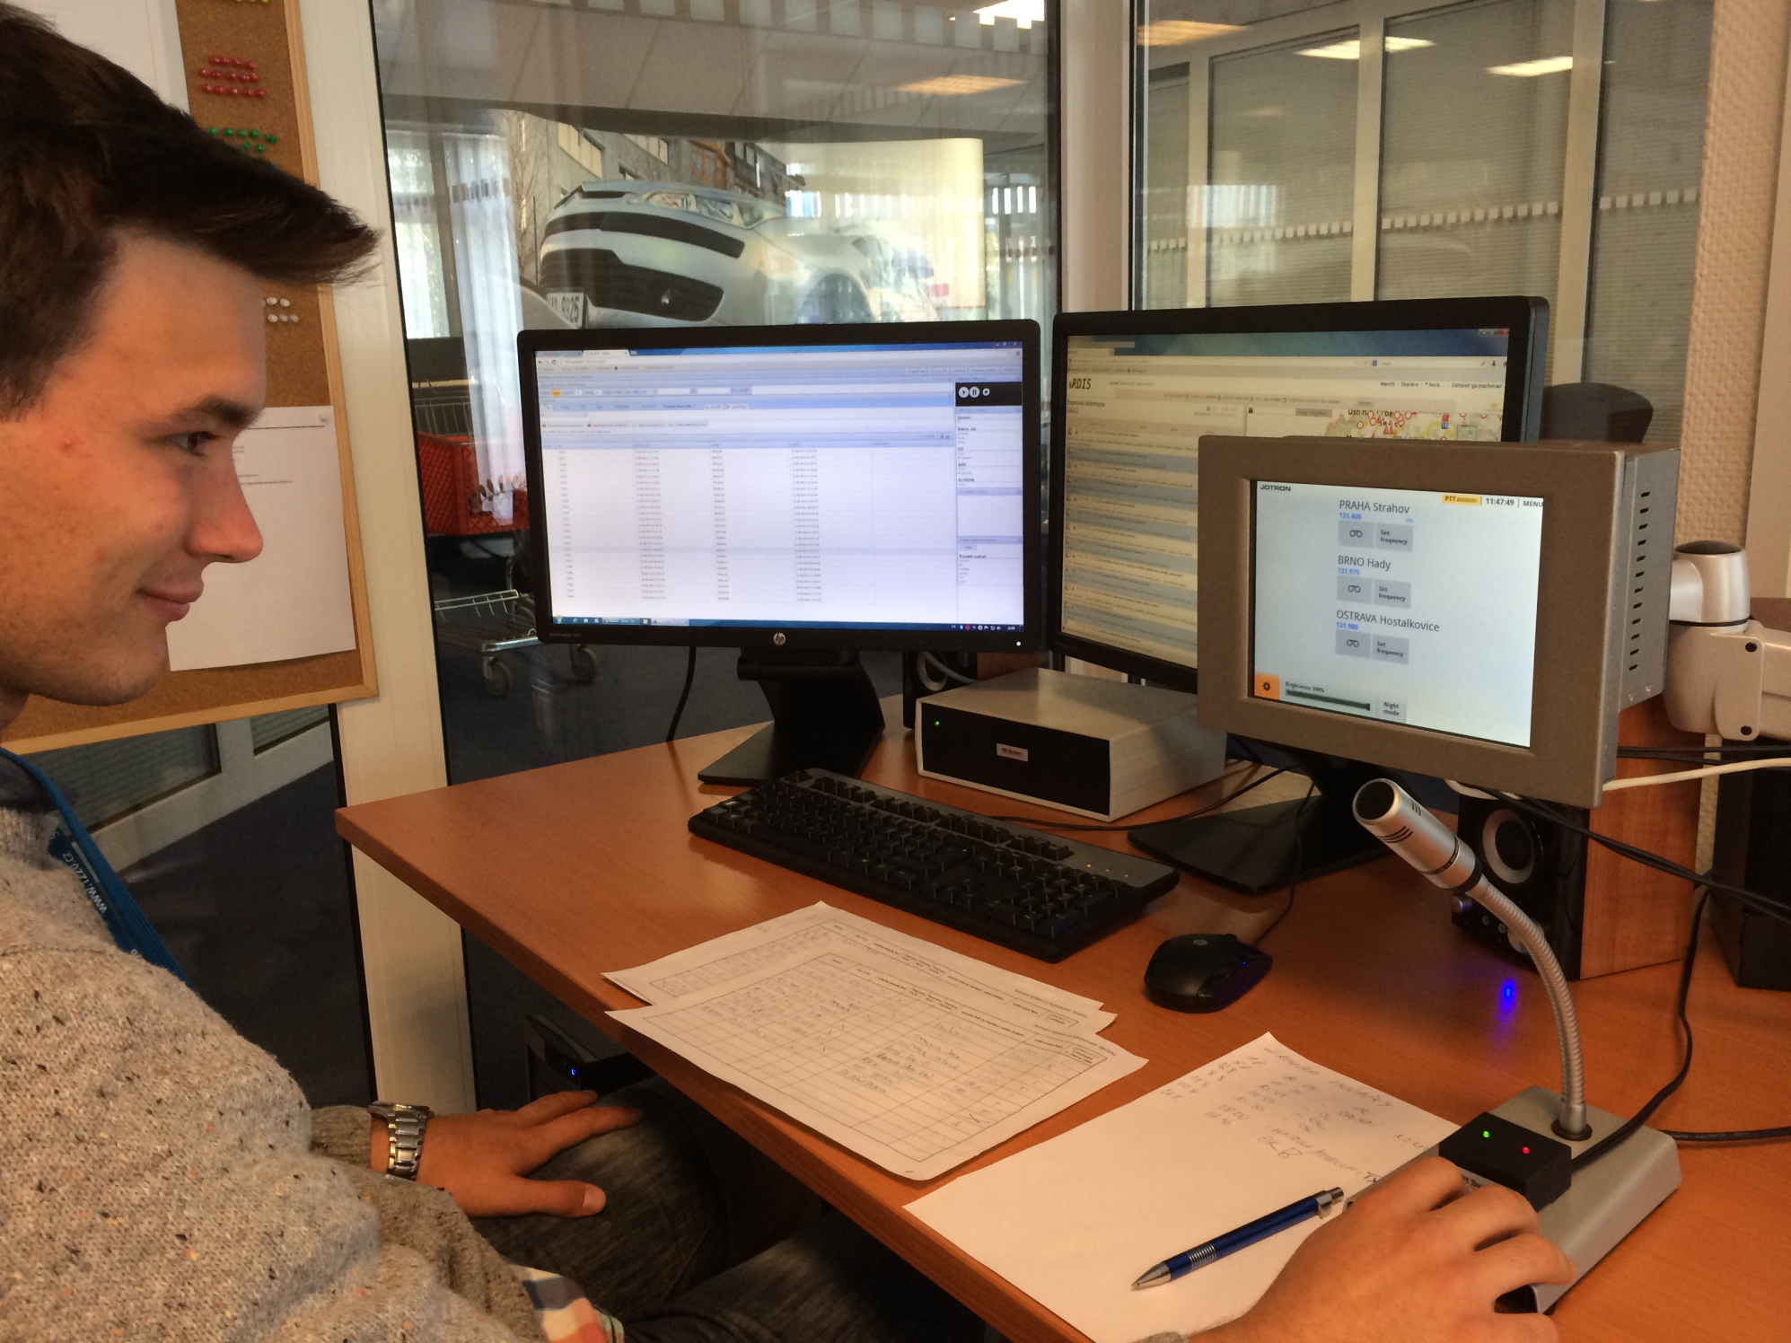
Pracoviště operátora letecké pohyblivé služby GA

Slide 18
Pokrytí a výsledky testování dosahu
Zejména na Brněnské frekvenci 131,975 MHz je velký radioprovoz dopravních letadel na Vídeňské letiště
Méně už na Ostravském 131,900 MHz a Pražském 131,400 MHz kmitočtu
Provoz je od začátku monitorován a spojení jsou nahrávána, databáze dnes čítá tisíce záznamů a nahrávek
Z toho OVĚŘENÝCH spojení od pilotů - nebeských Andělů je více než 380
Bohužel o neprovedených spojení se nedozvídáme / PB……
Od června 2014 testujeme TROJÍ ZAKLÍČOVÁNÍ pro zajištění priority Nebeských Andělů při provozu

Slide 19
Pokrytí a výsledky testování dosahu
Žádáme vás, abyste při chybném pokusu o spojení zavolali výšku, frekvenci a souřadnice na telefon do Callcentra Globalu 800 1220 12.
ZÁZNAM SI POSLECHNEME A VYHODNOTÍME SPOLU S ODBORNÍKY RADIOKOMUNIKACÍ
Na základě takto získaných údajů bude celá síť doladěna a upravena, zejména výškové nastavení vyzařování
Máte možnost se podílet na opravdu výjimečném projektu v Evropě, kdy v leteckém pásmu je možno komunikovat dopravní a další krizové informace mimo letecký provoz
i tento projekt poslouží k šíření dobrého jména pilotů -
Nebeských Andělů

Slide 20
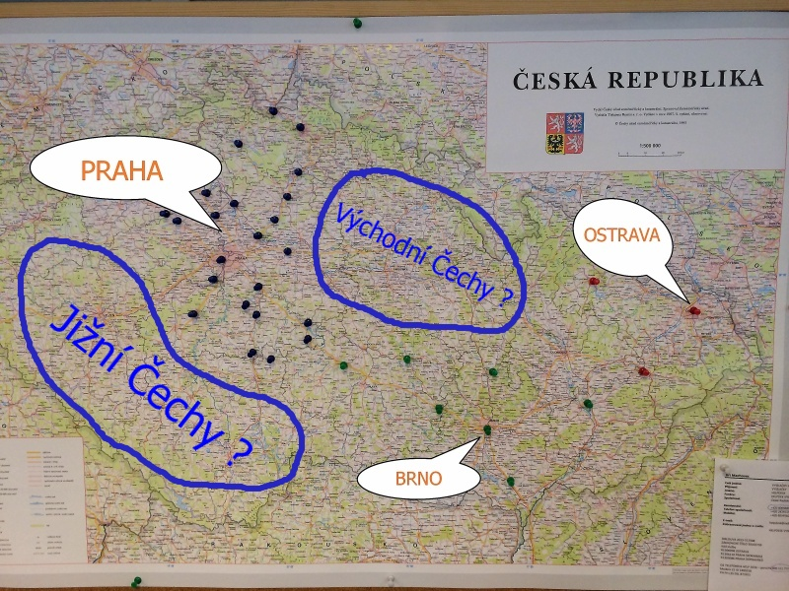
Máme přehled o uskutečněných místech spojení ČR

Slide 21
Co dnes a co v příštím období ?
Rádi bychom, aby se radiové spojení mezi piloty rozšířilo a stalo se hlavním komunikačním kanálem pro rychlé dopravní hlášení
Pro podzimní testování radiosítě budeme každý měsíc vyhlašovat nejpilnějšího pilota, tedy nejčastější spojení s jedním letadlem (volačkou) z oblasti D1,D2,D5,D8,R3,R4 a dalších důležitých silnic
Pro zmapování dosahu vysílačů potřebujeme, aby se z Hradeckého a Pardubického kraje, stejně jako z jižních Čech kolem Budějovic a Plzně, ozvalo co nejvíce pilotů - Nebeských Andělů
Hodnotné ceny budou vypsány na webu Klubu Nebeských Andělů www.na1220.cz v sekci novinky
Neuskutečněná spojení jsou pro nás důležitá, informujte, volejte 800 1220 12, pište na email machovec@1220.cz
Rádi bychom co nejdříve začali zdůrazňovat v dopravních informacích, že se jedná o servis pilotů veřejnosti

Slide 22
Děkuji za pozornost
a přeji všem
příjemný den
zde na Jihlavském letišti
23.Srpna 2014
Děkuji za pozornost
bold@1220.cz

